Slide 1
Интеллектуально-познавательная игра
«Звёздный час»
Тверь, 2021 год

Slide 2
ЭТАПЫ ИГРЫ
Знатоки
Снайперы
Картографы
Разведчики
Дешифровщики

Slide 3
I этап ЗНАТОКИ
Составить 5 пословиц о Родине, на военную тематику,
соединив части

Slide 4
I этап ЗНАТОКИ
Береги землю родимую как мать любимую.
Тучам солнце не скрыть, войне мир
не победить.
3. Слава к тому приходит, кто впереди ходит.
Хорош грибок белый, а солдат умелый.
С родной земли умри, не сходи.

Slide 5
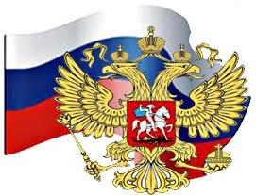
II этап СНАЙПЕРЫ

Slide 6
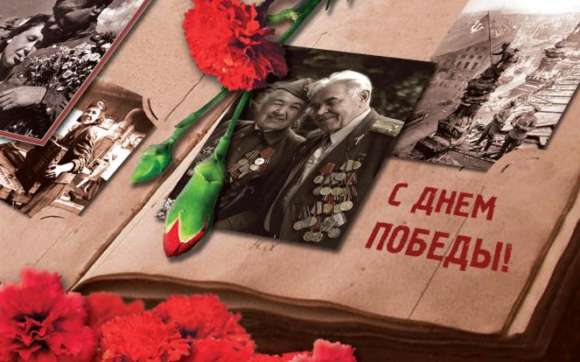
Вопрос 1
Сколько лет Победе
в Великой Отечественной войне исполнилось в 2021 году?

Slide 7
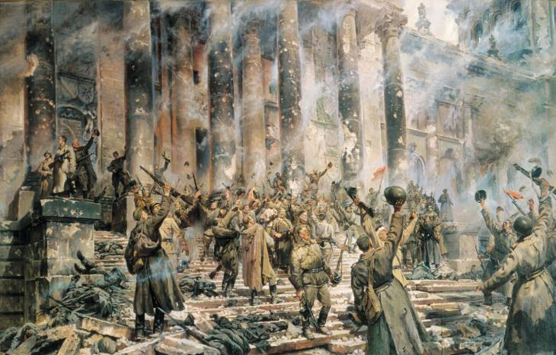
Вопрос 2
Какая дата (число, месяц, год) является Днем Победы?

Slide 8
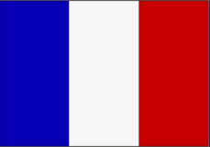
Вопрос 3
Под какой цифрой находится
флаг Российской Федерации?
1
2
3
4

Slide 9
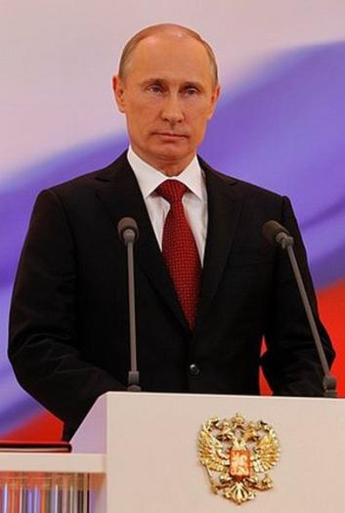
Вопрос 4
Кто изображен на фотографии?

Slide 10
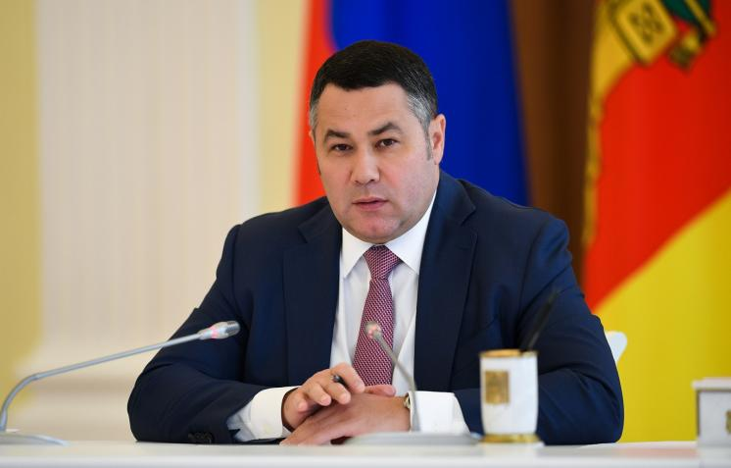
Вопрос 5
Кто является губернатором
Тверской области?

Slide 11
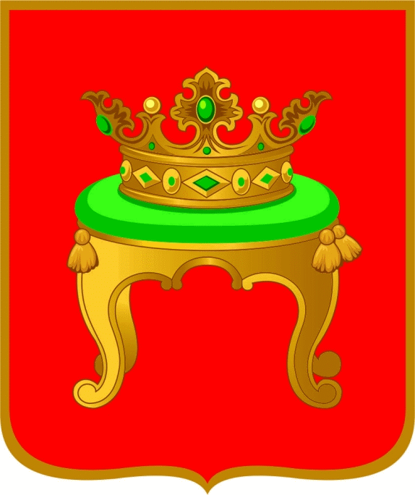
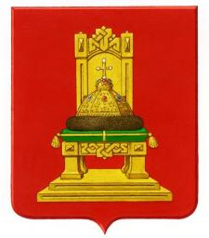
Вопрос 6
Под какой цифрой находится
герб Твери?
1
2
3
4

Slide 12
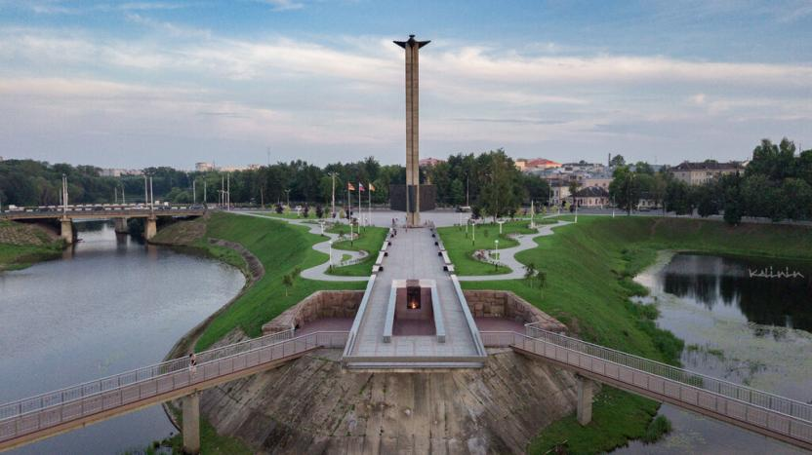
Вопрос 7
Как называется это памятное место в нашем городе?

Slide 13
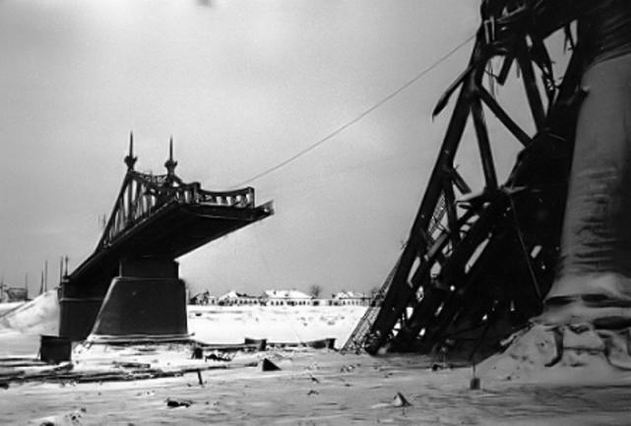
Вопрос 8
Какое событие жители нашего города отмечают
16 декабря каждого года?

Slide 14
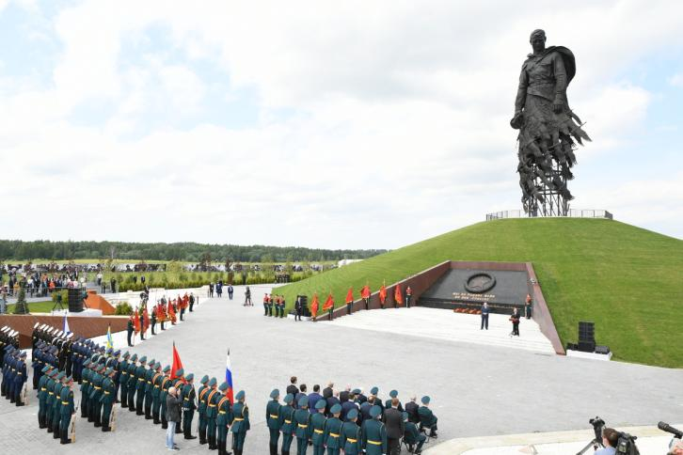
Вопрос 9
Какое событие изображено
на данной фотографии?

Slide 15
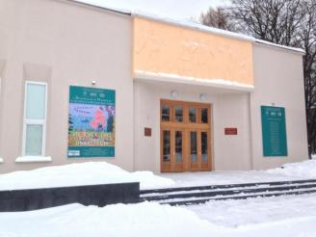
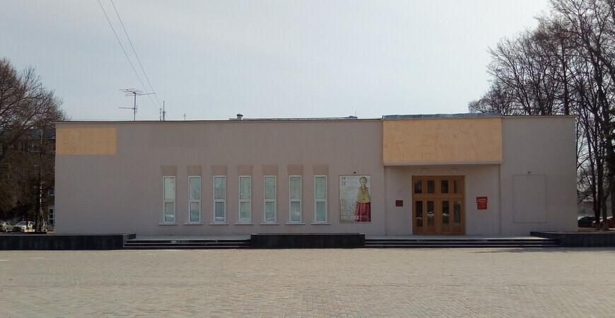
Вопрос 10
Как называется это здание
в нашем городе?

Slide 16
III этап
КАРТОГРАФЫ
На карте найти:
- границу Российской Федерации;
- найти столицу Российской Федерации;
- найти Тверскую область и столицу
На контурной карте:
1. Обвести границу Российской Федерации.
2. Обозначить и подписать столицу России.
3. Обвести границу Тверской области.
4. Обозначить и подписать столицу Тверской области.

Slide 17
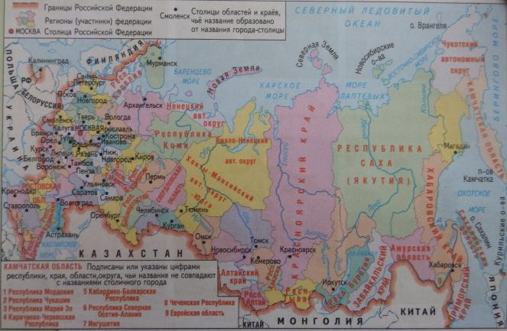

Slide 18
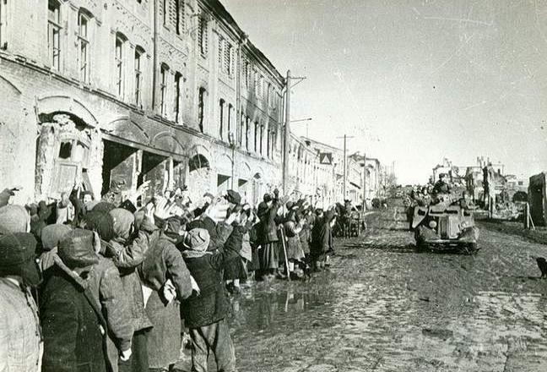
IV этап РАЗВЕДЧИКИ

Slide 23
Вопрос 1
Какова точная дата начала Великой Отечественной войны?
1. 1 сентября 1939 года
2. 22 июня 1945 года
3. 22 июня 1941 года
4. 9 мая 1945 года

Slide 24
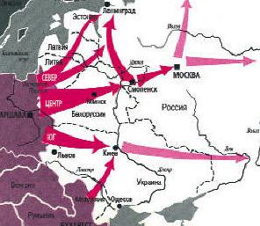
Вопрос 2
Как назывался план нападения фашистской Германии
на Советский Союз?
1. Молниеносный план
2. План Барбаросса
3. План Гитлера
4. План Фридриха

Slide 27
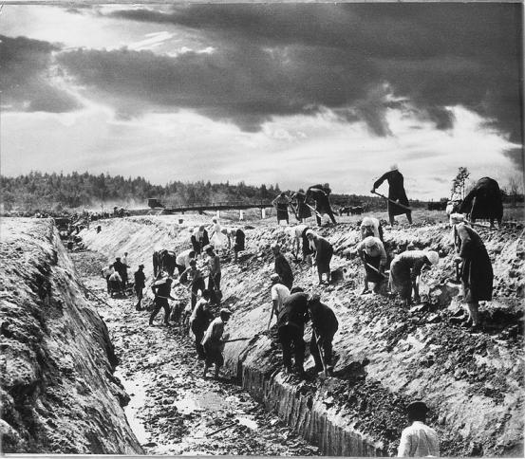

Slide 28
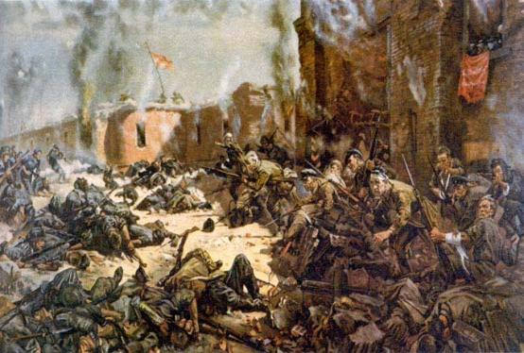
Вопрос 3
Какой город первым встал на защиту рубежей нашей Родины?
1. Белгород
2. Калинин
3. Брянск
4. Брест

Slide 29
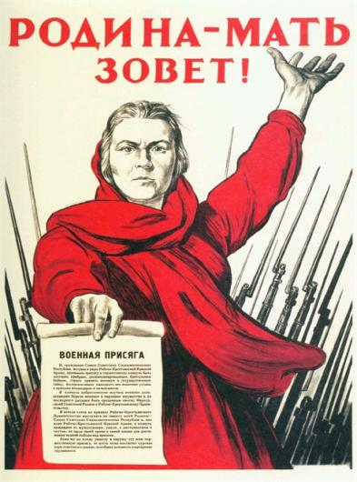
Вопрос 4
Какая надпись сделана на этом плакате?

Slide 30
Вопрос 4
Какая надпись сделана на этом плакате?
1. Ты записался добровольцем?
2. Родина-мать зовет!
3. Все для фронта!
4. Защитим страну!

Slide 32
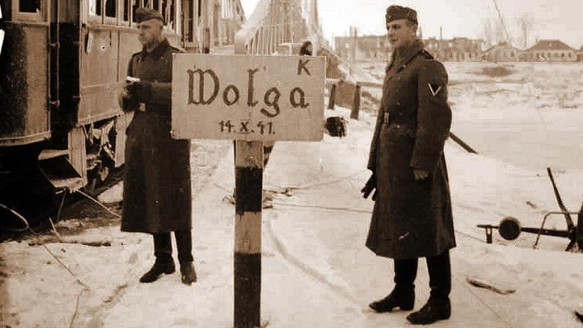

Slide 33
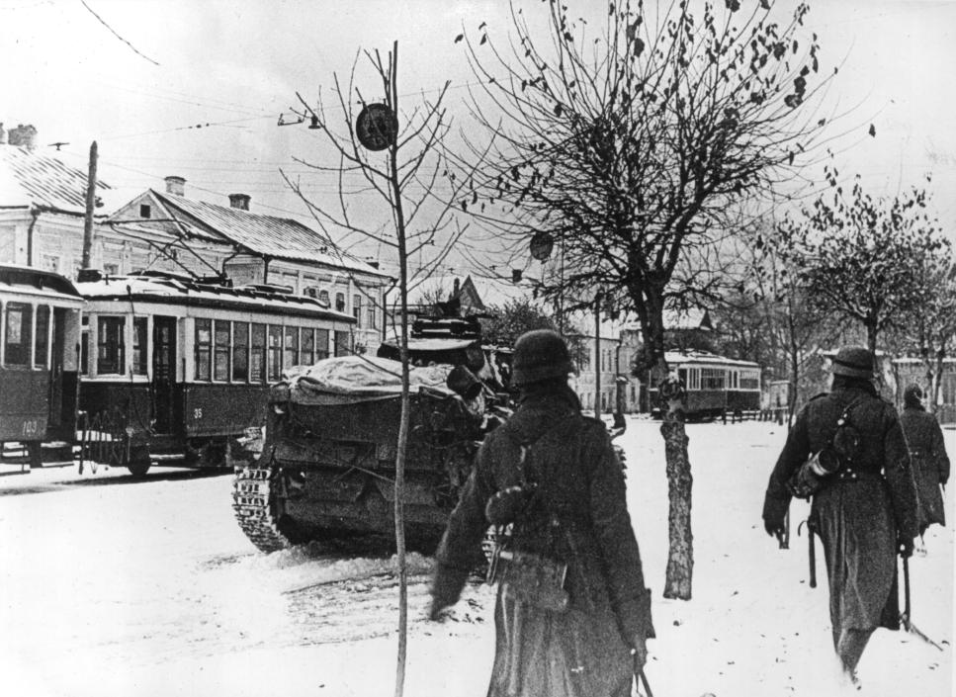

Slide 35
Вопрос 5
На пути гитлеровцев в каком направлении встал наш город?
1. В направлении Ленинграда
2. В направлении Украины
3. В направлении Москвы
4. В направлении северо-востока
Европейской части СССР

Slide 36
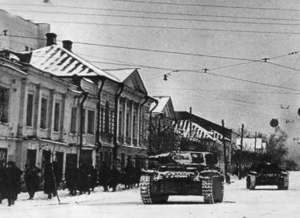
Вопрос 6
Какова дата начала оккупации города Калинина?
1. 16 декабря 1941 г.
2. 14 октября 1941 г.
3. 17 октября 1942 г.
4. 17 октября 1941 г.

Slide 37
Вопрос 7
Временное занятие фашистскими войсками города Калинина – это…
1. антифашистское подполье
2. оккупация Калинина
3. оборона Калинина
4. военное положение в Калинине

Slide 38
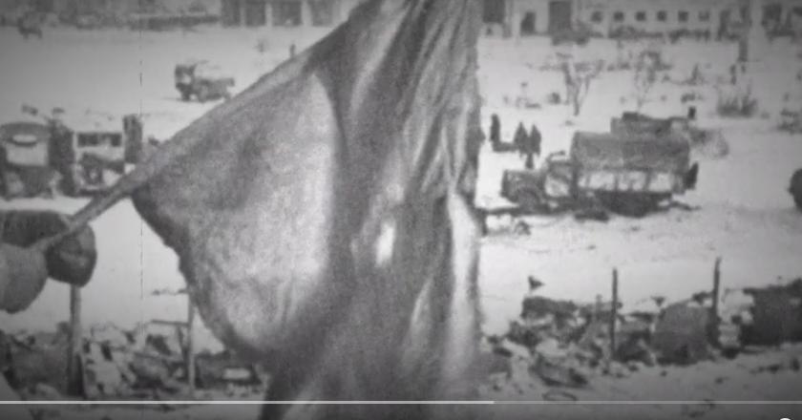
Вопрос 8
Во время оккупации накануне празднования годовщины Октябрьской революции на одном из зданий города был установлен красный флаг. Кто это сделал?
1. Партизаны
2. Солдаты
3. Ополченцы
4. Подпольщики

Slide 40
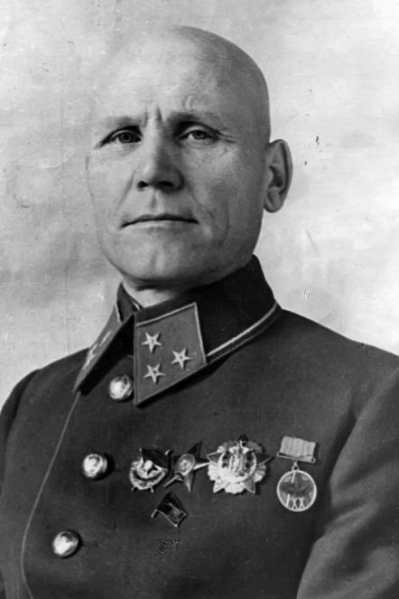

Slide 43
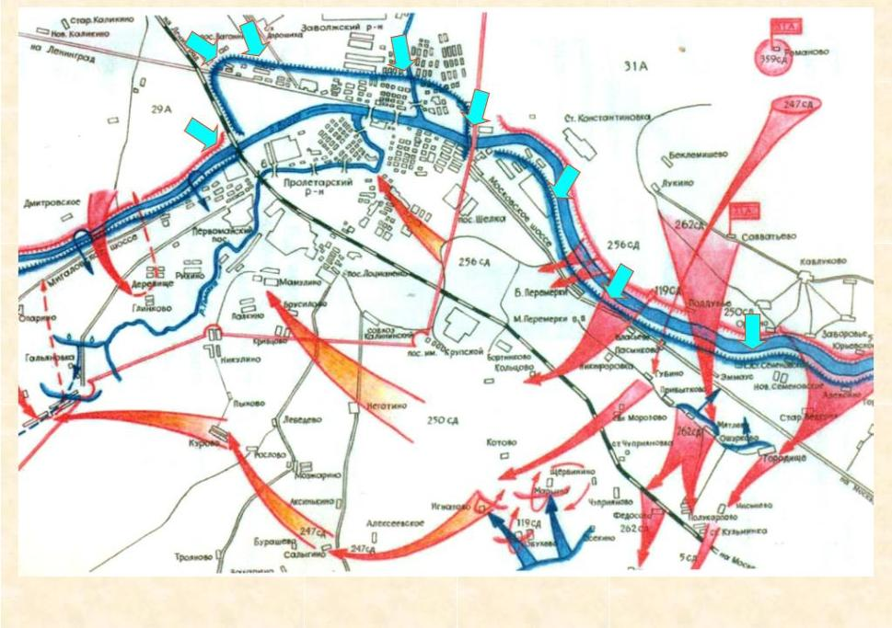

Slide 44
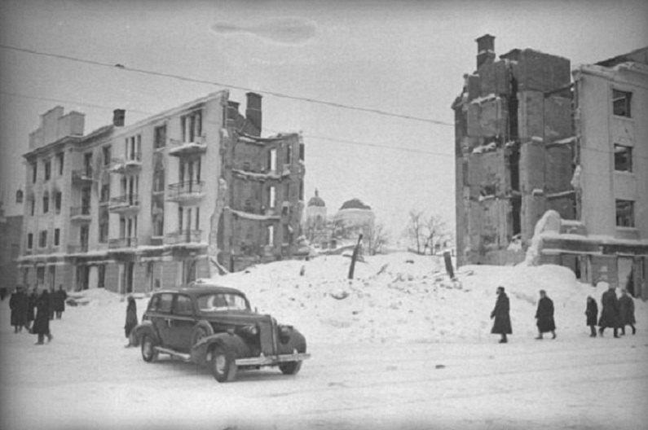

Slide 45
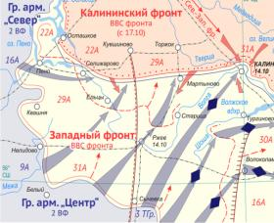
Вопрос 9
Когда был образован
Калининский фронт?
1. В октябре 1942 года
2. В ноябре 1941 года
3. В декабре 1941 года
4. В октябре 1941 года

Slide 46
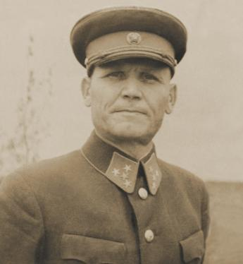
Вопрос 10
Кто был командующим Калининским фронтом?
1. Г. К. Жуков
2. И.С. Конев
3. С.Х. Горобец
4. И.В. Сталин

Slide 47
Вопрос 11
Сколько дней длилась оккупация города Калинина
1. Нет точных данных
2. 65 дней
3. 66 дней
4. 62 дня

Slide 51
Вопрос 12
Какого звания удостоен наш город
в 2010 году?
1. Город-герой
2. Город воинской славы
3. Город трудовой доблести
4. Город Славы

Slide 52
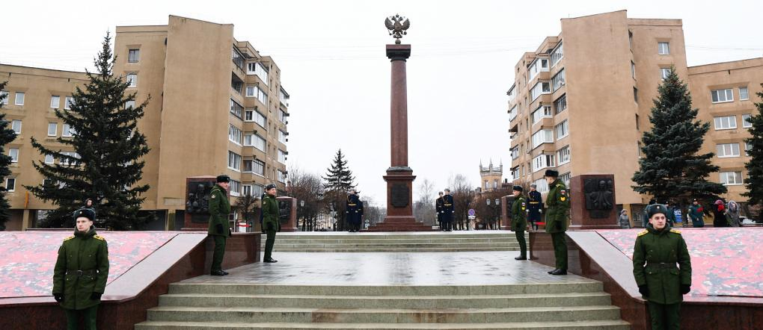
Вопрос 13
Этот памятник был открыт
16 декабря 2011 года.
Как он называется?

Slide 53
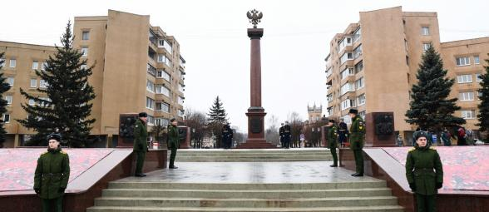
Вопрос 13
1. Памятник «Слава Героям»
2. Стела «Город воинской славы»
3. Памятник павшим в боях
4. Стела «Освобождение Калинина»

Slide 54
V этап
ДЕШИФРОВЩИКИ
Пользуясь шифром,
расшифровать имена и фамилии
героев войны, в честь которых
названы улицы нашего города

Slide 55
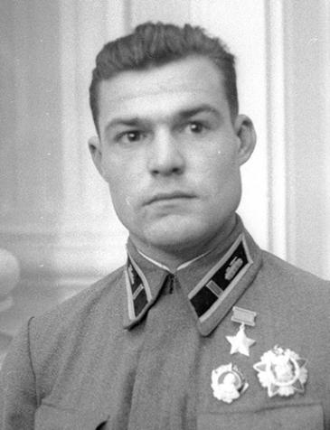

Slide 56
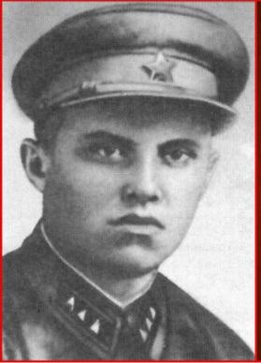

Slide 57
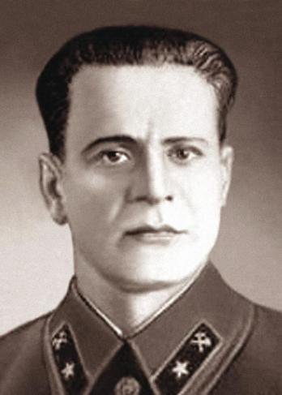

Slide 58
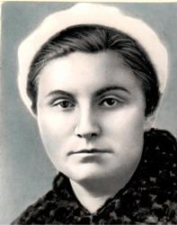

Slide 59
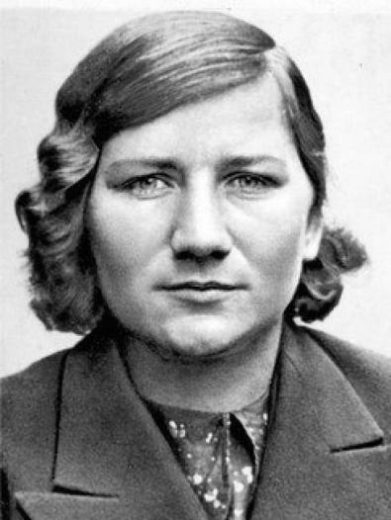

Slide 60
Интеллектуально-познавательная игра
«Звёздный час»
Тверь, 2021 год

